Slide 1

Web workers

Slide 2
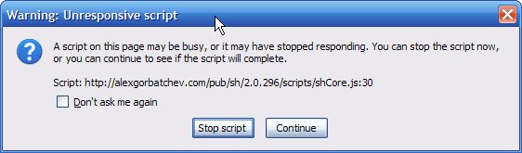

Slide 3
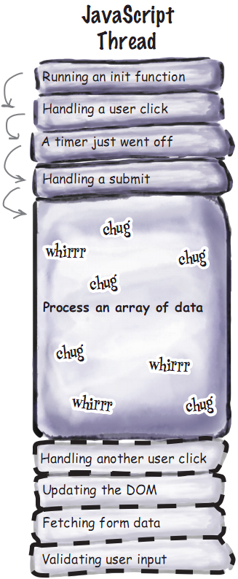

Slide 4
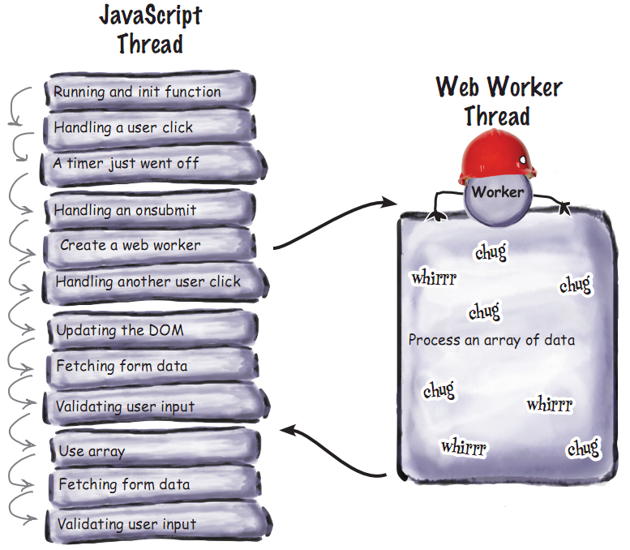

Slide 5
Web Workers
JavaScript – однопоточный язык, не позволяет выполнять несколько операций одновременно
Web workers реализует механизм параллельного выполнения
Worker script выполняется в отдельном потоке, «не тормозит» главный UI поток, приложение сохраняет «отзывчивость»
http://dev.w3.org/html5/workers/

Slide 6
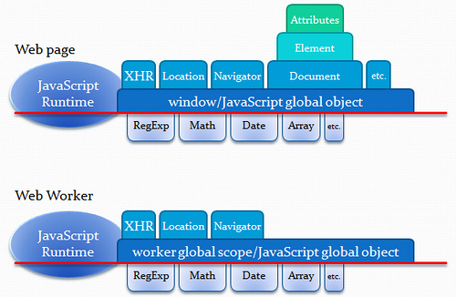
Web Workers

Slide 7
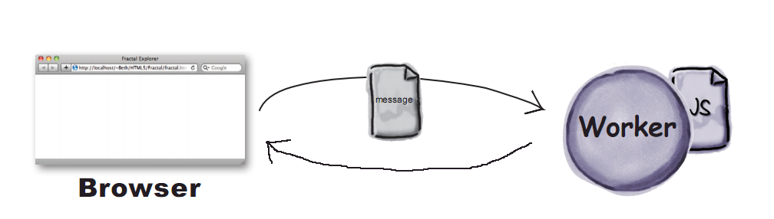
Web Workers

Slide 8
Что можно?
поддерживает модульность, подключение js-файлов через
importScripts(“ajax.lib.js”)
navigator
location
объекты JavaScript, такие как Object, Array, Date, Math, String и т.д.
XMLHttpRequest
методы setTimeout() и setInterval()
доступ к кэшу приложения
создать другого worker’а

Slide 9
Что нельзя?
DOM
window
document
parent
alert, console
обращаться к переменным, объявленным в общем потоке

Slide 10
Когда использовать?
> 150 ms
Операции, которые можно выполнять в фоновом потоке:
сложные математические вычисления
получение/отправка объемной информации с/на сервера ajax-запросом
обработка больших массивов данных
обработка графики, видео, аудио
сохранение в local storage, кэширование
сложные манипуляции с DOM

Slide 11
Web workers
Dedicated
Shared

Slide 12
Web Workers
Dedicated Workers – позволяет запускать скрипт в фоновом потоке, доступен только для страницы создавшей поток
Shared Workers – позволяет множеству экземпляров приложения (страниц, табов, фреймов) взаимодействовать с одним экземпляром Shared Workers, доступен для всех страниц с одного домена

Slide 13
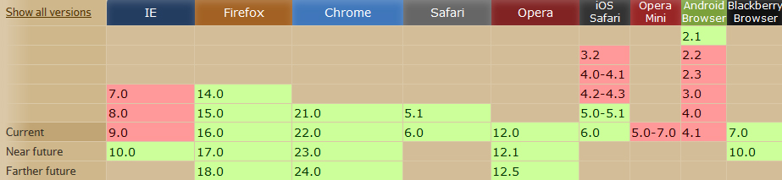
Поддержка. Dedicated Workers

Slide 14
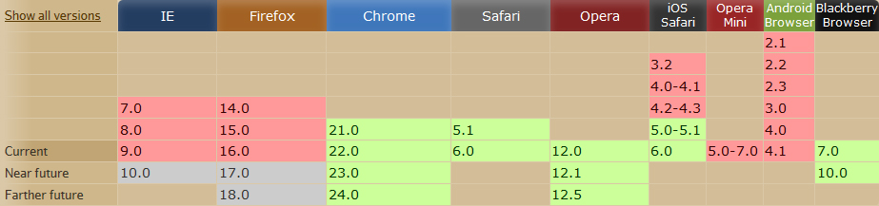
Поддержка. Shared Workers

Slide 15
Web Workers. Chrome
не работает с протоколом file://
локальный сервер
chrome.exe --allow-file-access-from-files

Slide 16
Web Workers
function isWorkersAvailable() {
return !!window.Worker;
}
или
if (Modernizr.webworkers) {
// window.Worker is available!
} else {
// no native support for Web Workers
}

Slide 17
Web Workers API
Создание Dedicated worker
var worker = new Worker(‘worker.js');
Коммуникация
worker.onmessage = function (event) { ... };
worker.postMessage({}, [buffer]);
Завершение
worker.terminate();

Slide 18
Web Workers API
Обработка ошибок
worker.onerror = function(e) { … };
filename
lineno
message

Slide 19
Web Workers. Примеры
var worker = new Worker('routes.js');
worker.addEventListener('message', function(event) {
console.log("Called back by the routes-worker")
}, false);
worker.postMessage(); // start the worker.

Slide 20
Inline Workers
Способ встраивания скрипта на страницу приложения, без создания отдельного файла
Генерация скрипта «на лету»
Требуется один файл (chrome extension)
<script id="worker" type="javascript/worker">
self.onmessage = function(e) {
self.postMessage("<h3>Worker: Started the calculation</h3>");
</script>

Slide 21
Inline Workers
<script>
var bb = new window.BlobBuilder();
bb.append(document.querySelector('#worker').textContent);
var objectURL = window.URL.createObjectURL(bb.getBlob());
var worker = new Worker(objectURL);
worker.onmessage = function(e) {
status(e.data);
}
worker.postMessage();
</script>

Slide 22
Демо
Web Worker Fountains

Slide 23
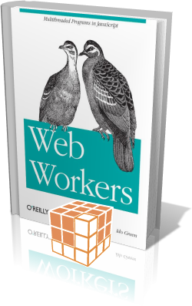
Web Workers

Slide 24

Web Sockets

Slide 25
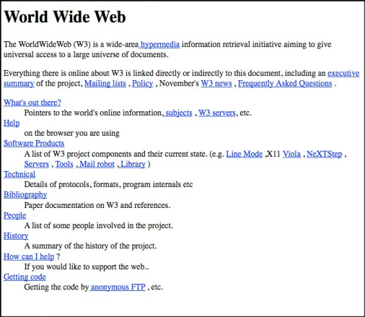
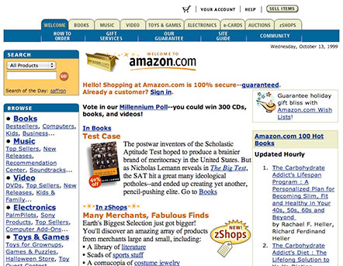
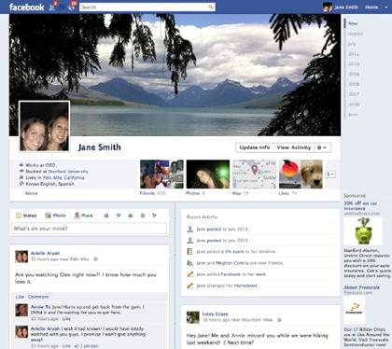
Эволюция веб-сервисов
1991
2012

Slide 26


Эволюция модели взаимодействия
1991
2012

Slide 27

Протокол HTTP
Полудуплексный
Не имеет состония
Многословный
Не подходит для real-time приложений
GET index.html
REQUEST
RESPONSE
REQUEST
GET style.css
RESPONSE

Slide 28
Концепция «живого» веба
Современные web-приложения требуют коммуникации в режиме реально времени с минимальной задержкой
Социальные сети
Онлайн игры
Финансовые приложения и т.д.

Slide 29
Comet
Модель разработки приложений, при которой длительно удерживаемое HTTP-соединение позволяет серверу отправлять данные браузеру
Частый опрос (Pooling)
Удержание соединения (Long-Pooling)
Стриминг (Streaming)

Slide 30
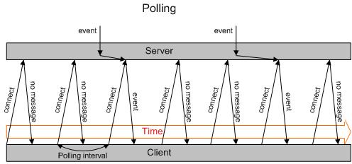
Pooling
Браузер через регулярные промежутки времени отправляет HTTP-запрос на сервер

Slide 31
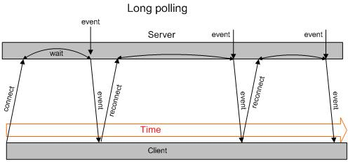
Long-Pooling
Запрос удерживается сервером на протяжении определенного промежутка времени

Slide 32
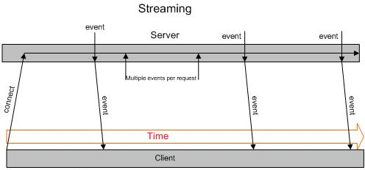
Streaming
Запрос может удерживаться сервером бесконечно долго

Slide 33
Недостатки COMET-решений
Сложная реализация
Нерационально используется полоса пропускания
Повышается время ожидания
Возрастает нагрузка на CPU
Нет единого стандарта

Slide 34
Web Sockets
Web Sockets - протокол полнодуплексной двунаправленной связи поверх TCP-соединения, предназначенный для обмена сообщениями между браузером и веб-сервером в режиме реального времени.
Протокол описан IETF, RFC 6455
W3C JavaScript API http://dev.w3.org/html5/websockets/

Slide 35
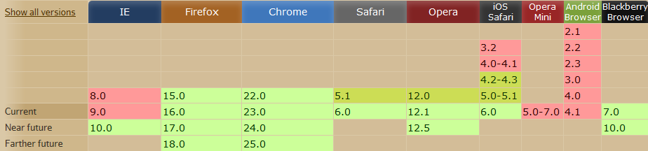
Поддержка web-сокетов

Slide 36
Web Sockets. Варианты использования
Bеб-приложения, с интенсивным обменом данными, требовательные к скорости обмена и каналу
Приложения, следующие стандартам
«Долгоиграющие» веб-приложения
Комплексные приложения с множеством различных асинхронных блоков на странице
Кросс-доменные приложения
Онлайн-игры, нотификация в соц. сетях, мониторинг биржевых котировок

Slide 37
Web Sockets. Достоинства
Скорость и эффективность: малый размер, постоянное соединение
Стандартность: устранение потребности в целом ряде технологий: Comet и все что накручено поверх него (Bayuex, LongPolling, MultiPart и так далее), работающее на хаках, а не стандартах.
Время жизни канала не имеет ограничений на время жизни в неактивном состоянии
Функционирует не только в браузере, работает с proxy/firewall
Возможности масштабирования
Простое и понятное API

Slide 38









Web Sockets. История развития
Декабрь 2011
Июнь 2010 – Ноябрь 2011
Декабрь 2010
RFC 6455
v.00-v.06
Декабрь 2009
v.76
Candidate Recommendation
Third Draft, v.75
Январь 2009
First Working Draft

Slide 39
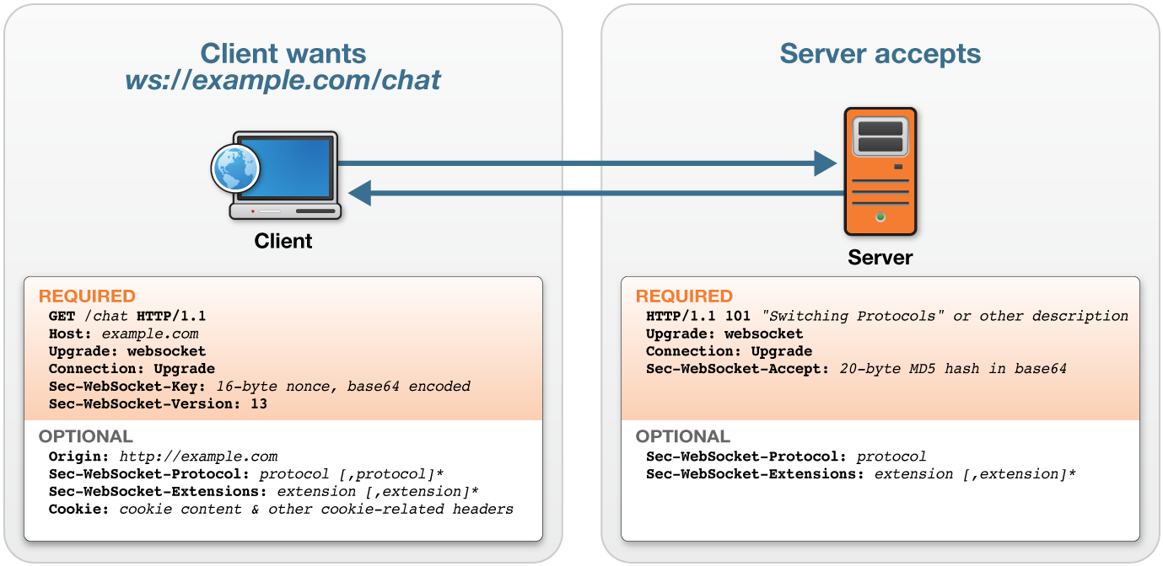
Web Sockets. Установка соединения

Slide 40
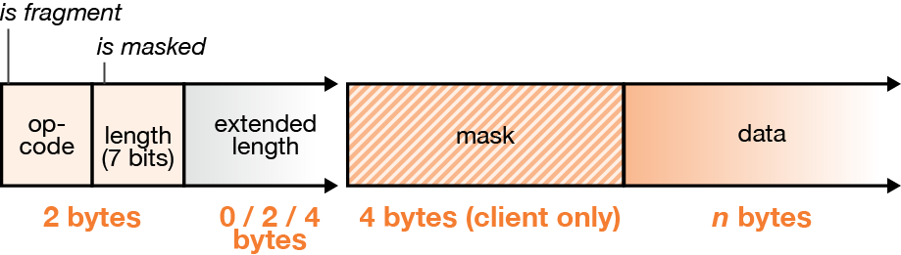
Web Sockets. Формат фреймов
Каждый фрейм содержит несколько заголовочных байтов
Данные могут пересылаться как в текстовом так и в бинарном виде
Каждый фрейм содержит «маску» для обхода ограничений прокси-серверов

Slide 41
Web Sockets. URI cхемы
ws://
wss:// - используется шифрование

Slide 42
Примеры
if (window.WebSocket) { // or Modernizr.websocket
// HTML5 WebSocket is supported;
} else {
// HTML5 WebSocket is not supported;
}

Slide 43
Примеры
var mySocket = new WebSocket("ws://www.WebSocket.org");
mySocket.onopen = function(evt) { alert("opened"); };
mySocket.onclose = function(evt) {
alert("closed w/ status: " + evt.code};
};
mySocket.onmessage = function(evt) {
alert("Received message: " + evt.data);
};
mySocket.onerror = function(evt) { alert("Error"); };

Slide 44
Примеры
// Sending String
mySocket.send('your message');
// Sending canvas ImageData as ArrayBuffer
var img = canvas_context.getImageData(0, 0, 400, 320);
var binary = new Uint8Array(img.data.length);
for (var i = 0; i < img.data.length; i++) {
binary[i] = img.data[i];
}
mySocket.send(binary.buffer);
// Sending file as Blob
var f = document.querySelector('input[type="file"]').files[0];
mySocket.send(file);
mySocket.close();

Slide 45
Web Sockets на сервере
Java: Glassfish 3.1.2+, Jetty 7+, Netty (серверный фреймворк), Tomcat 7.0.21+
PHP: PHP Web Sockets
Python: mod_pyWebSocket (расширение для Apache)
Ruby: WebSocket Ruby.
JavaScript на сервере (NodeJS) : socket.io, NowJS

Slide 46
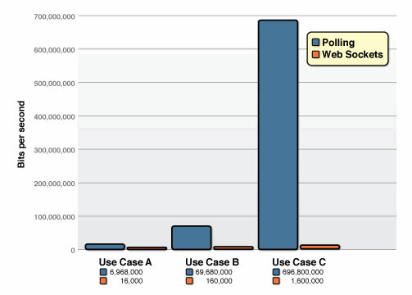
Сравнение накладных расходов пропускной способности сети. Polling vs Web Sockets
Polling - 871 байт/запрос
Web Sockets – 2 байта/запрос

Slide 47
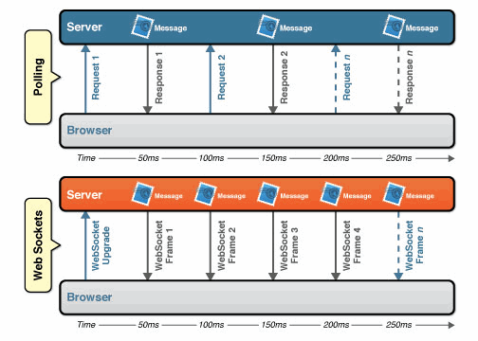
Сравнение задержек при ответах

Slide 48
Web Sockets. Недостатки
найдена уязвимость www.ietf.org/mail-archive/web/hybi/current/msg04744.html

Slide 49

History API

Slide 50
History API
Обеспечивает возможность навигации по истории сеанса и управления состоянием
http://www.whatwg.org/specs/web-apps/current-work/multipage/history.html

Slide 51
History API
Создание ajax страниц с “чистыми” и понятными url оптимизированными по SE
Уникальные заголовки, описания и ключевые слова
«Не ломается» кнопка «Назад»

Slide 52
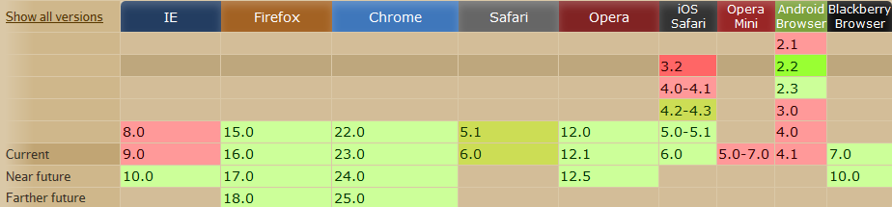
Поддержка History API

Slide 53
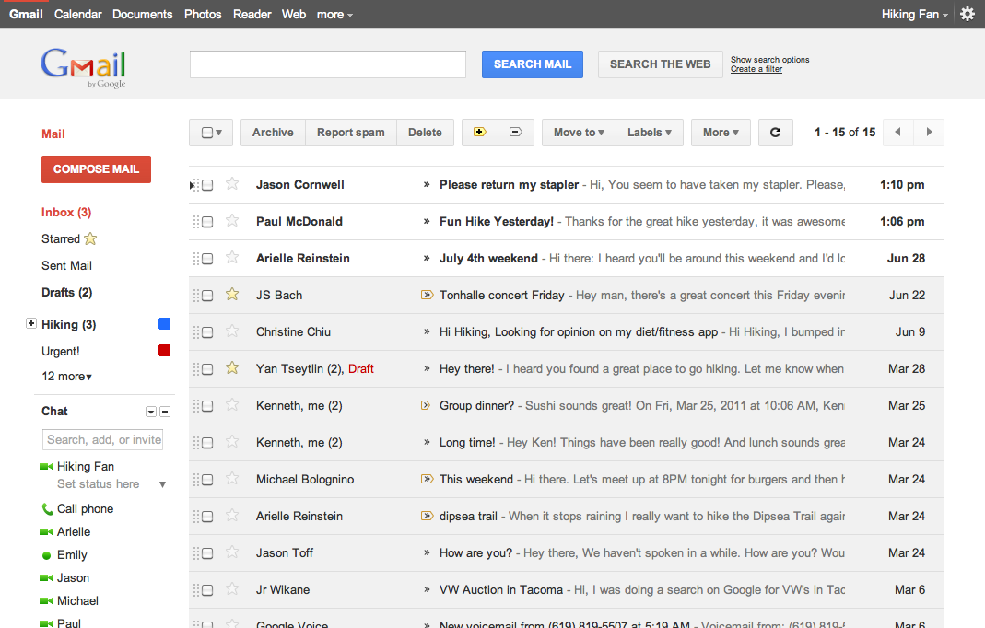
History API

Slide 54
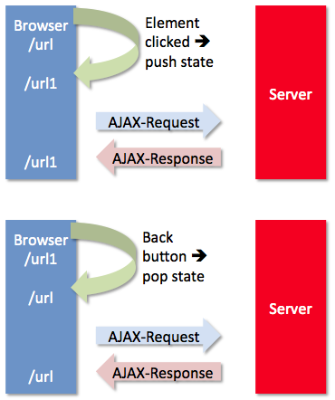
History API

Slide 55
History API
interface History {
readonly attribute long length;
readonly attribute any state;
void go(optional long delta);
void back();
void forward();
void pushState(any data, DOMString title,
optional DOMString url);
void replaceState(any data, DOMString title,
optional DOMString url);
};

Slide 56
History API. Пример
window.history.back();
window.history.forward();
window.history.go(-1);
window.history.go(1);
var numberOfEntries = window.history.length;
var stateObj = { foo: "bar" };
history.pushState(stateObj, "page 2", "bar.html");
window.addEventListener('popstate', function(e) {
// e.state.foo;
});

Slide 57
History API. Пример
http://html5doctor.com/demos/history/

